Slide 1
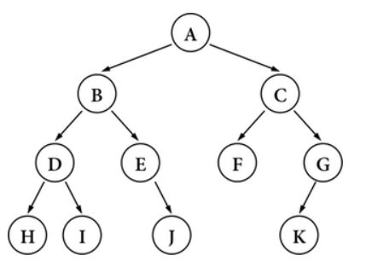
Tree Basics
Tree是由1個或1個以上的節點(nodes)組成
只能有一個root
不能有cycle

Slide 2
Tree Basics
Root: tree中最頂層的node
Parent: 每個node有連結的上一層node
Children:每個node有連結的下一層node
Ancestor: parent or parent of parent
Descendent: children or children of children
Siblings: 有共同parent的node
Degree: 每個node擁有的children數
Level: tree的層數
Leaf: 沒有children的node
Height: 從node到leaf最長的path的edge數
Depth: 從node到root的edge數

Slide 3
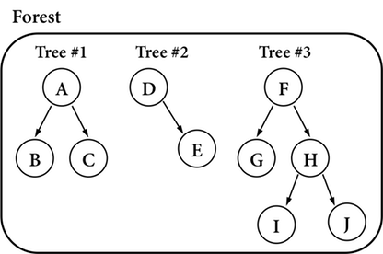
Forest
由n≥0棵彼此互斥(disjoint)的tree所形成的集合(Set)，即稱為Forest

Slide 4
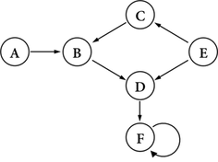
Cycle
D有2個parent node
F出現cycle
➔ 不是Tree

Slide 5
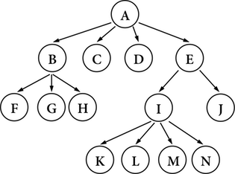
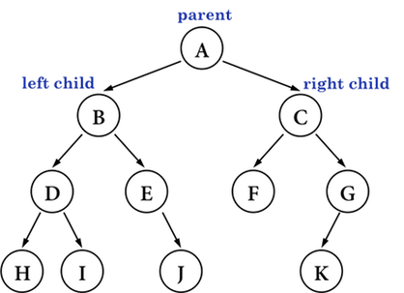
Binary Tree
廣義的Tree:
每個node可以有多個children
Binary Tree:
每個node只能有2個children

Slide 6
Why Binary Tree
一般tree的儲存方式是以Linked List為主
假設n元tree有m個節點，就會用了n*m個鏈結欄位
除了root外，每個空鏈結都指向一個node其中會有n*m - (m - 1)為空鏈結
2元樹浪費率約為1/2
3元樹浪費率約為2/3
…

Slide 7
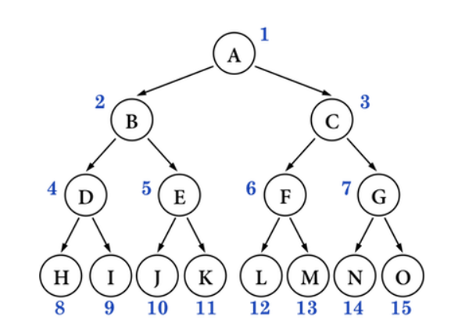
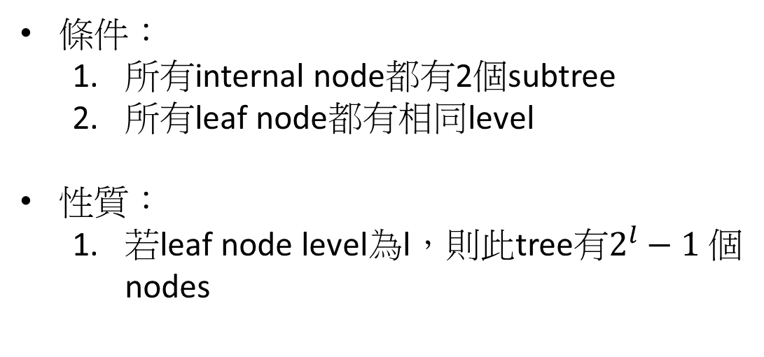
Fully Binary Tree
條件：
所有internal node都有2個subtree
所有leaf node都有相同level
性質：
若leaf node level為l，則此tree有$2^{l}−1$個nodes
Notes:
http://alrightchiu.github.io/SecondRound/binary-tree-introjian-jie.html

Slide 8
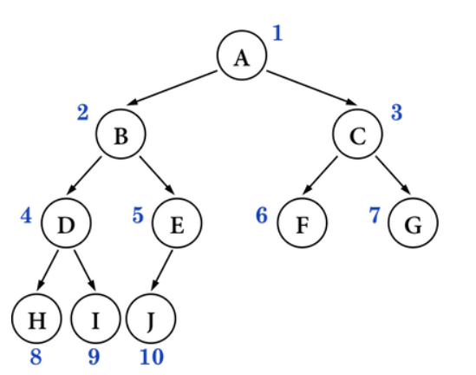
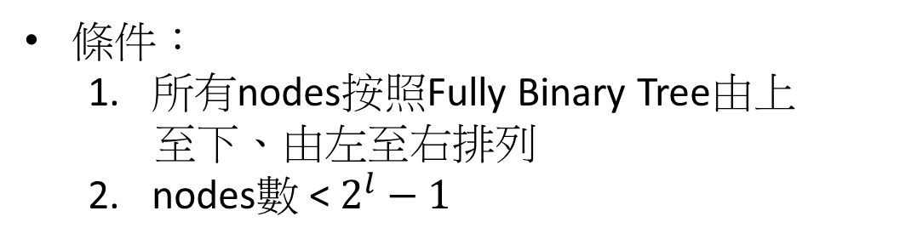
Complete Binary Tree
條件：
所有nodes按照Fully Binary Tree由上
至下、由左至右排列
2. nodes數 < $2^{l}−1$

Slide 9
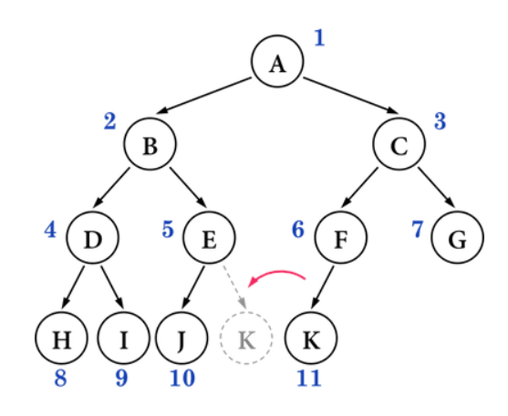
Non-Complete Binary Tree

Slide 10
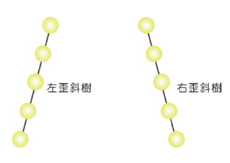
Skewed Binary Tree
完全沒有左節點: 右歪斜樹
完全沒有右節點: 左歪斜樹

Slide 11
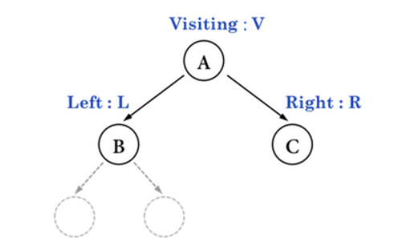
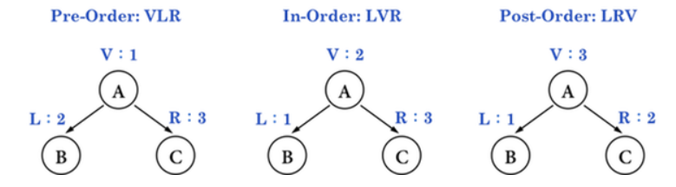
Traversal
Traversal: 從某node出發，往所有相連的node移動
移動到特定node後通常會再執行特定動作(print、assign、delete…)
Pre-Order、In-Order、Post-Order

Slide 12
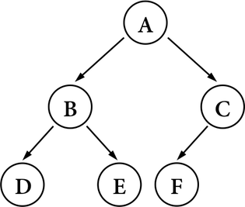
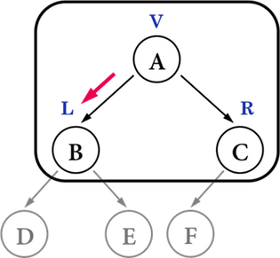
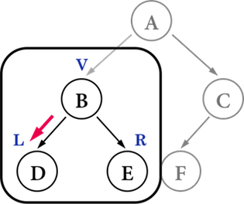
Traversal – Post-Order

Slide 13
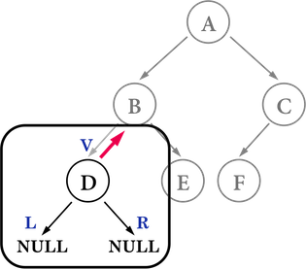
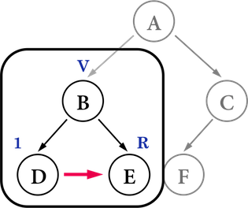
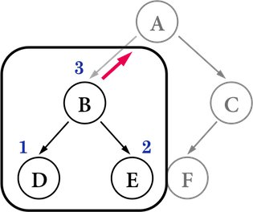
Traversal – Post-Order

Slide 14
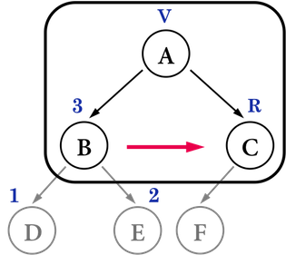
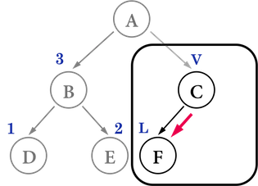
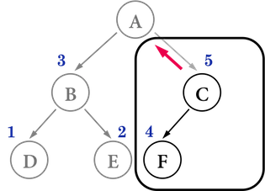
Traversal – Post-Order

Slide 15
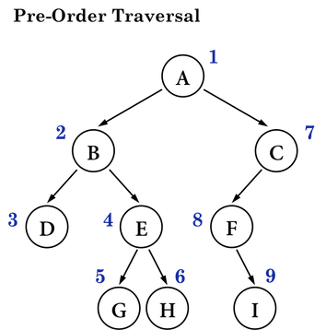
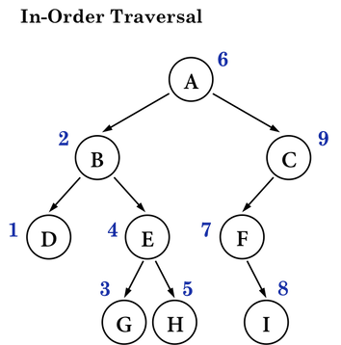
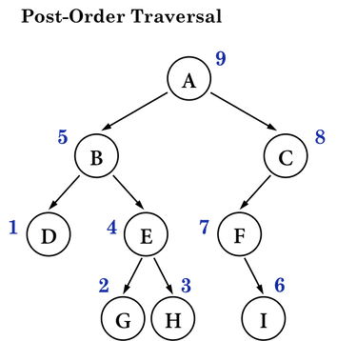
Traversal

Slide 16
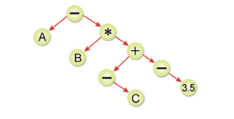
二元運算樹
A-B*(-C+-3.5)的運算式根據In-Order Traversal可轉化為左圖的二元運算樹
Pre-Order: -A*B+(-C)-3.5
Post-Order: ABC-3.5-+*-

Slide 17
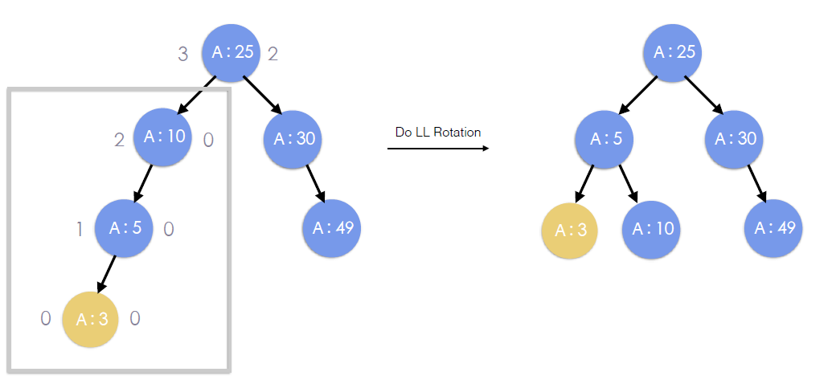
Binary Tree - Insert

Slide 18
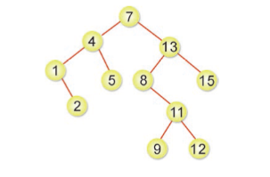
Binary Tree - Delete
刪除node2，直接將node1指向None
刪除node1，node1只有一個子樹，將node2往上提
刪除node4，node4有兩棵子樹：
將左子樹最大者往上提(node2)
將右子樹最小者往上提(node5)

Slide 19
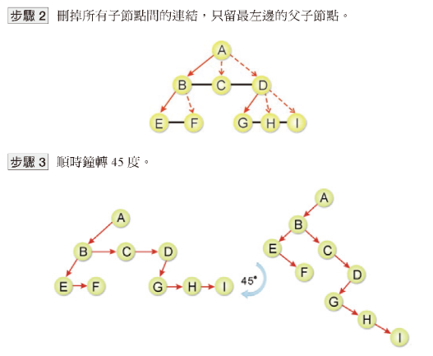
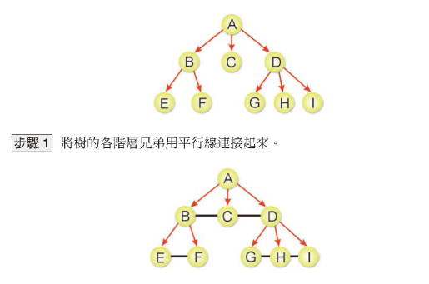
Tree to Binary Tree

Slide 20
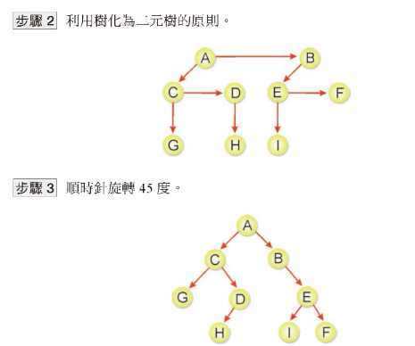
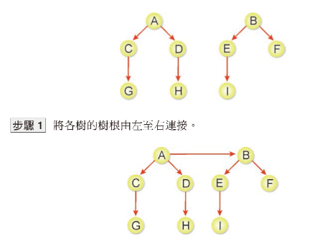
Forest to Binary Tree

Slide 21
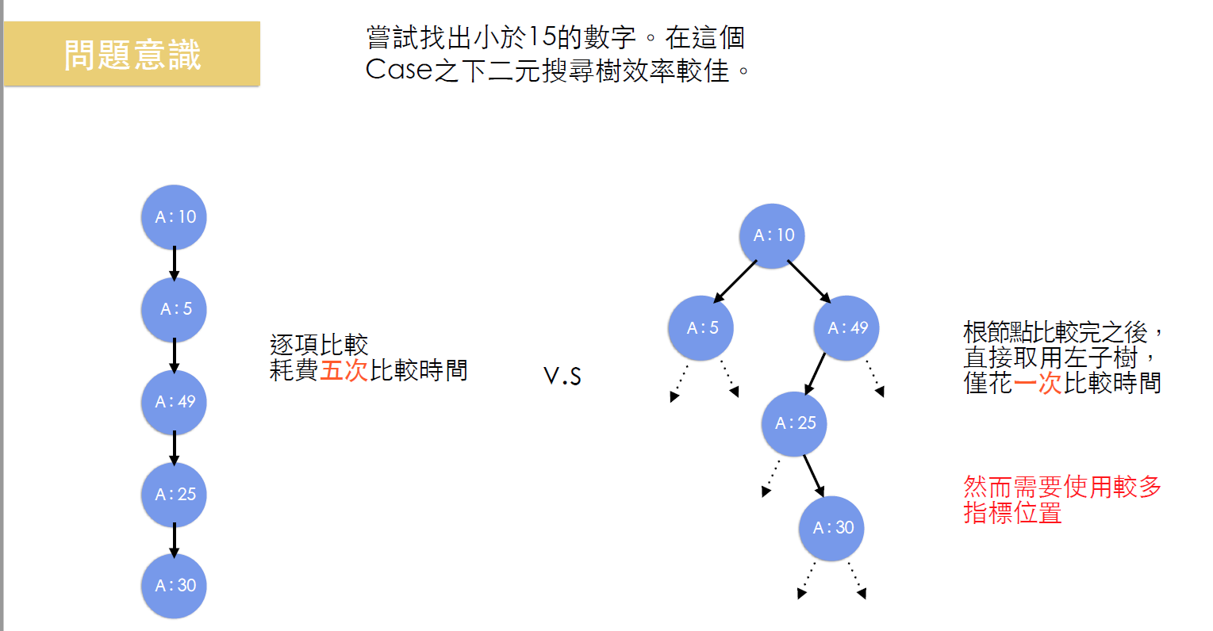
Applications – Binary Search Tree

Slide 22
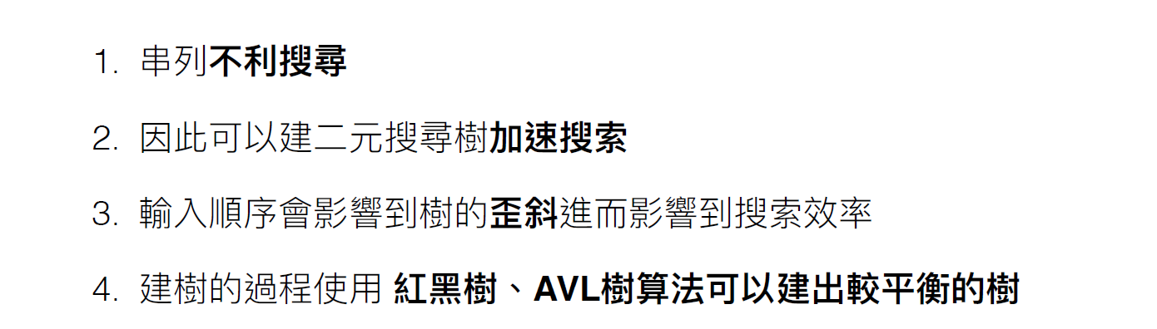
Applications – Binary Search Tree

Slide 23
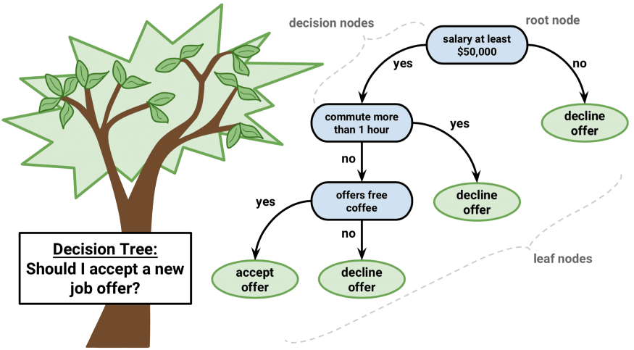
Applications – Decision Tree

Slide 24
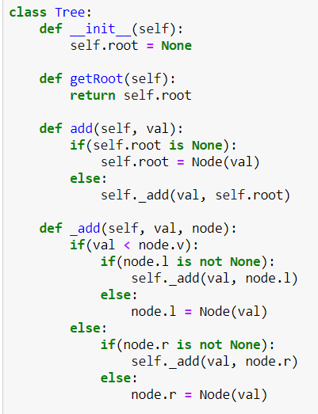
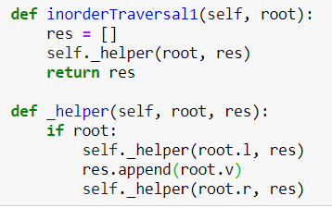
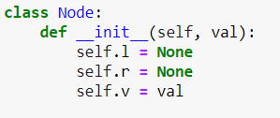
Exercise

